Slide 1
Logistic Classification
이해성

Slide 2
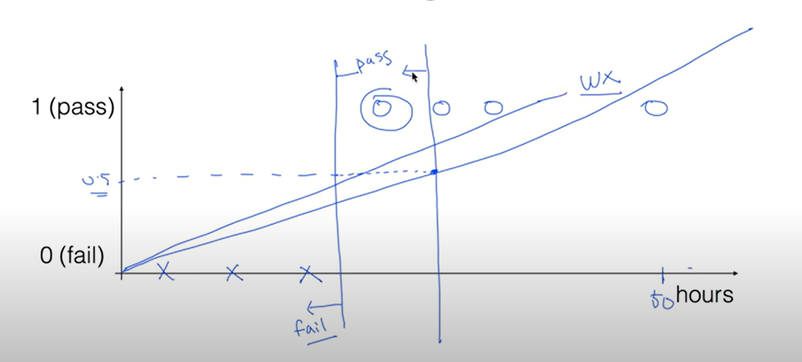
Classification
주어진 선택지 중 적절하게 고르기
선택지들을 수로 변환(Encoding), Linear Regression 개념을 차용
문제점
선택지가 제한되기에 극단적인 값에 의해 바람직 하지 않게 예측할 가능성 존재
범위를 벗어난 결과가 도출될 가능성 존재
0과 1사이로 hypothesis 압축

Slide 3
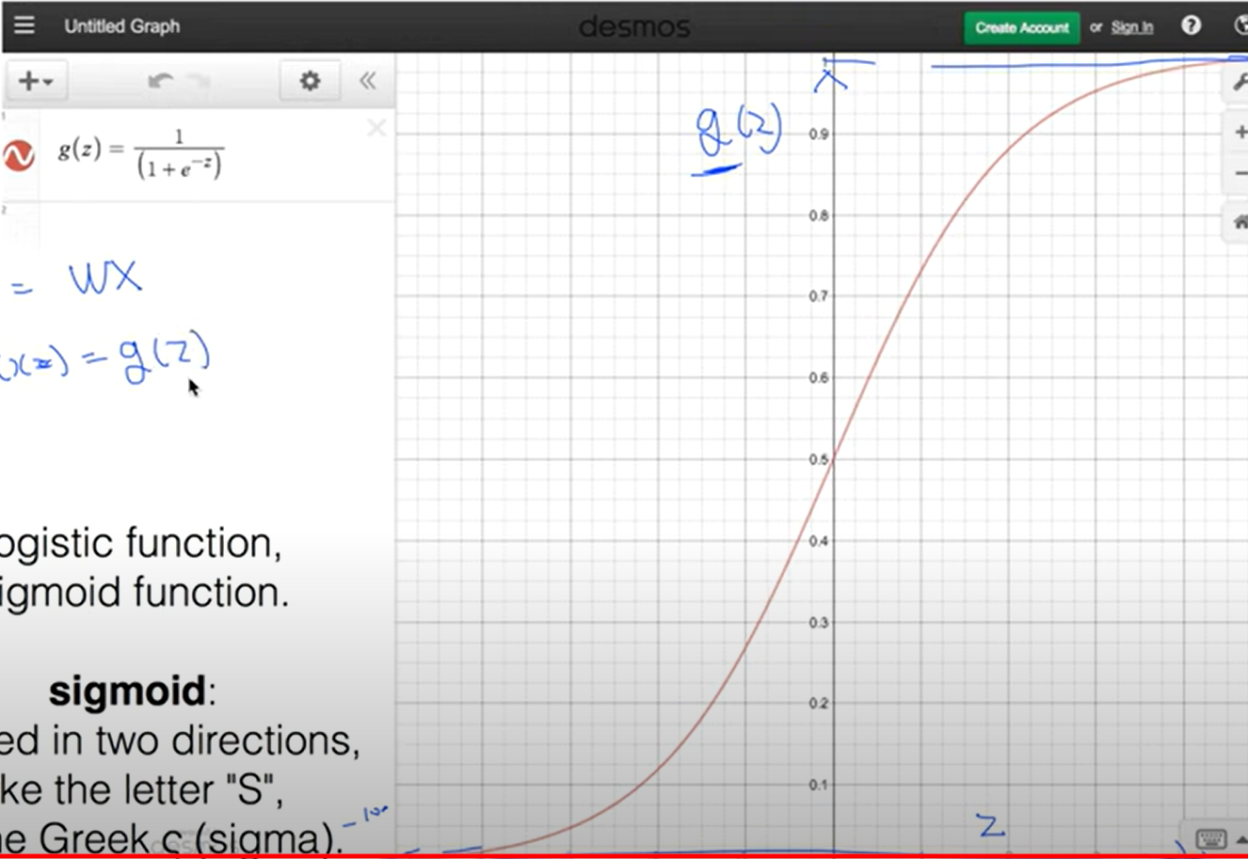
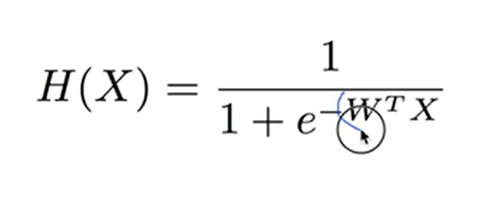
Sigmoid Func.
기존 Hypothesis = Z(X)
0과 1사이의 값들을 y값으로 하는 함수 G(X)
새로운 Hypothesis = G(Z(X)) (ex. Sigmoid 함수)

Slide 4
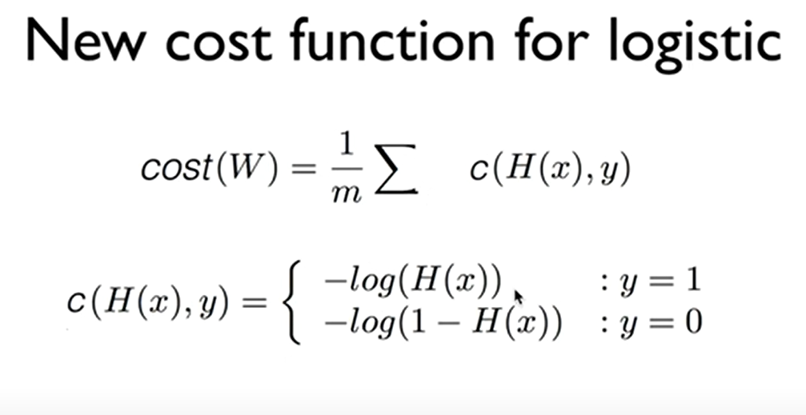
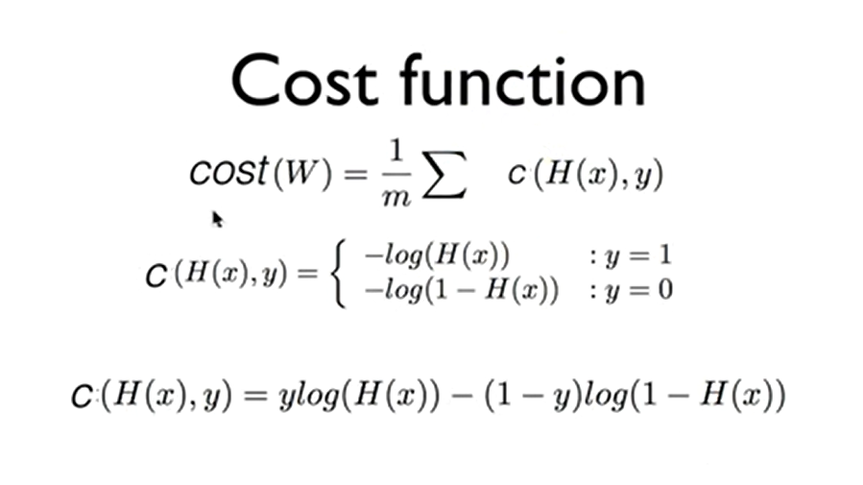
Cost
기존의(Linear) Cost
Global Minimum과 Local Minimum 양립 가능
Local Minimum에서 학습 멈출 가능성
Logistic Cost
지수 형태를 상쇄할 수 있는 로그 형태의 함수
정답에 가까울수록 작아지도록 설계

Slide 5
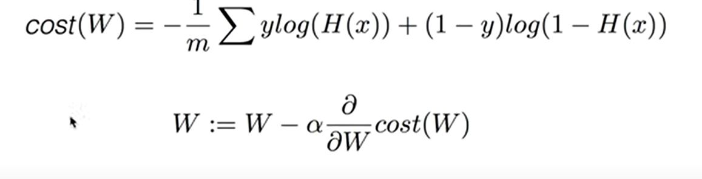
Cost Minimize – Gradient Decent Algorithm

Slide 6
Softmax Regression
이해성

Slide 7
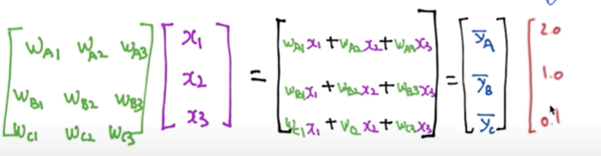
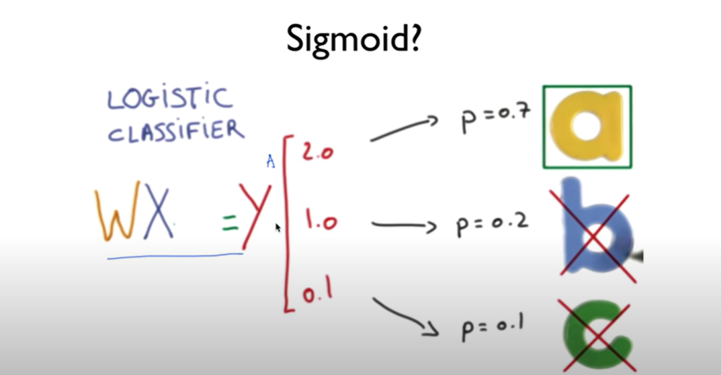
Multinomial Classification
3개 이상의 선택지(A, B, C)
A와 ~A, B와 ~B, C와 ~C로 세번 분류
행렬 곱 활용하여 Hypothesis 작성
WX = Y =>(Sigmoid?)=> result

Slide 8
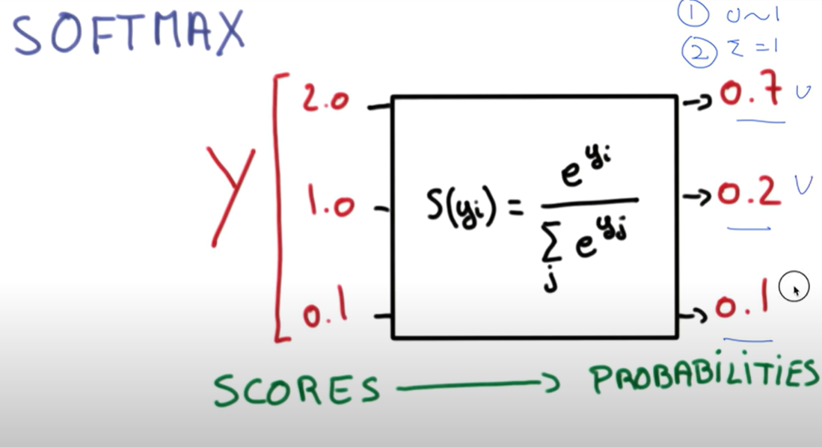
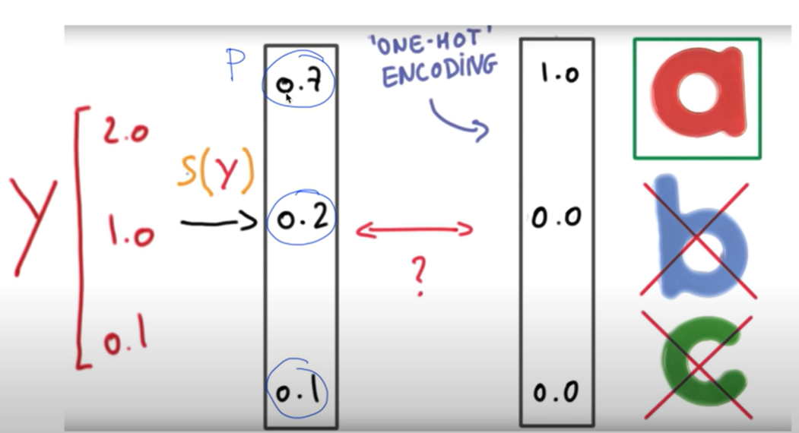
Softmax

Slide 9
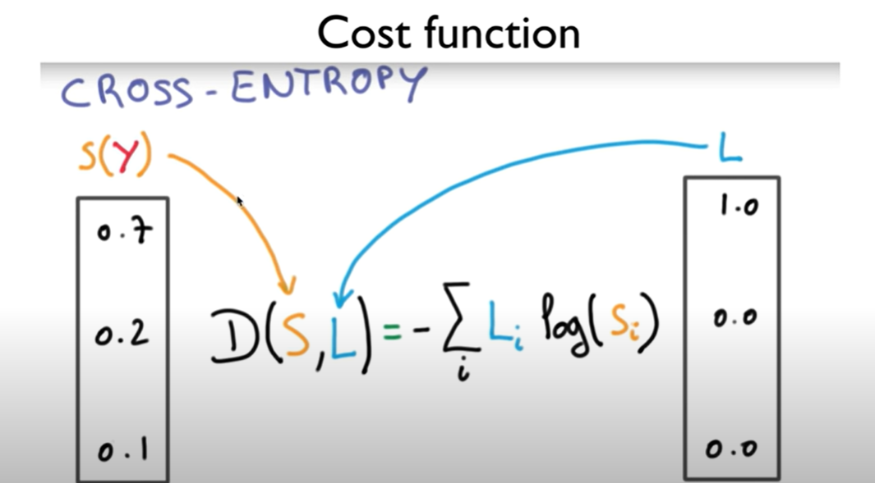
Cost Function
차이를 극대화

Slide 10
Multi Thread (CPP)
이해성

Slide 11
Thread
CPU 코어에서 돌아가는 프로그램 단위
한 개의 프로세스를 여러 개의 Thread 로 나눠 구성 (Multi-Thread Program)
Thread들 끼리 데이터 공유
Multi-Core CPU에 탁월

Slide 12
Thread 생성
#include <thread> 헤더 파일 추가
thread t1(func1); Thread 객체 생성 및 실행
t1.join(); thread의 실행이 끝날 때까지 대기
t1.detach(); 실행이 끝날 때까지 대기하지 않음. (detach() 사용 하지 않으면 오류 발생)
Thread는 반환 값이 없다.

Slide 13
Thread 상세
인자 전달 => 함수명 이후로 차례로 전달
반환 값이 없으니 포인터 활용
Thread ID => get_id()
메모리 동시 접근? => lock(atomic한 접근 필요)
vector<thread> workers;
for (int i = 0; i < 4; i++) {
workers.push_back(thread(worker, data.begin() + i * 2500,
data.begin() + (i + 1) * 2500, &partial_sums[i]));
}
thread::id this_id = std::this_thread::get_id();

Slide 14
Mutex

Slide 15
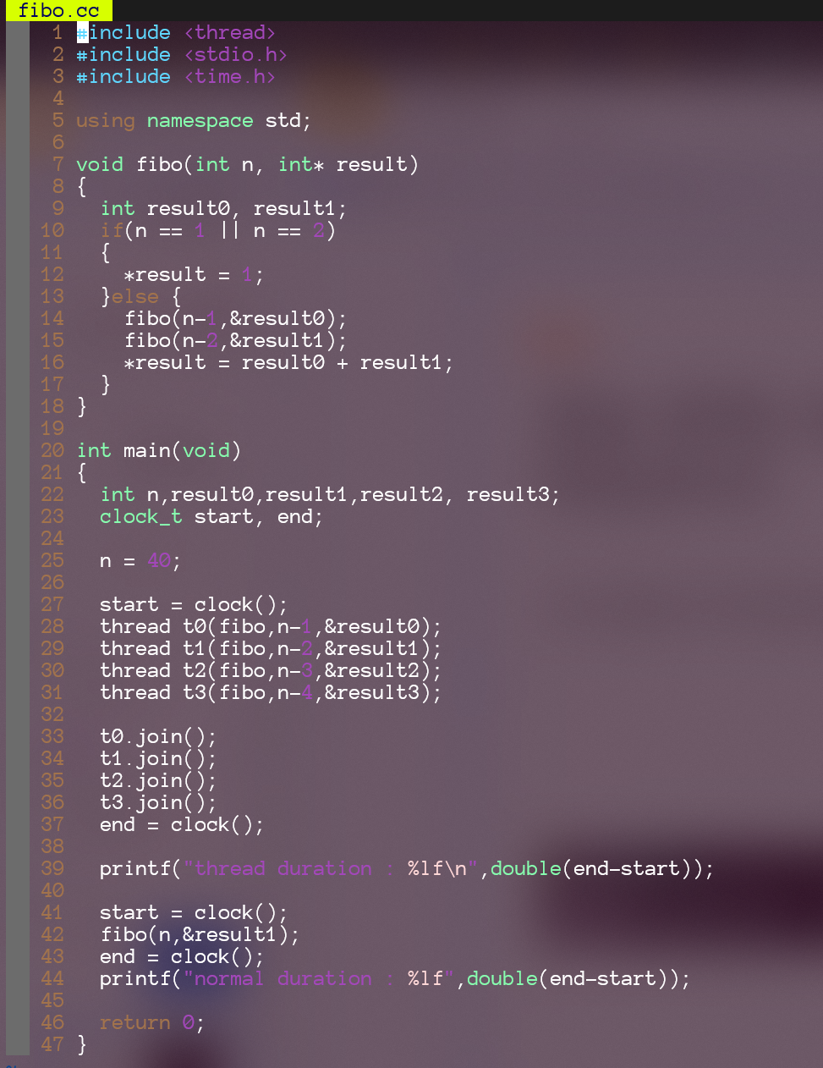
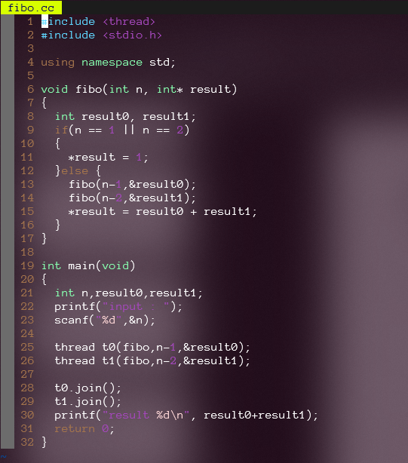

연습 문제; Fibonacci Sequence

